Slide 1
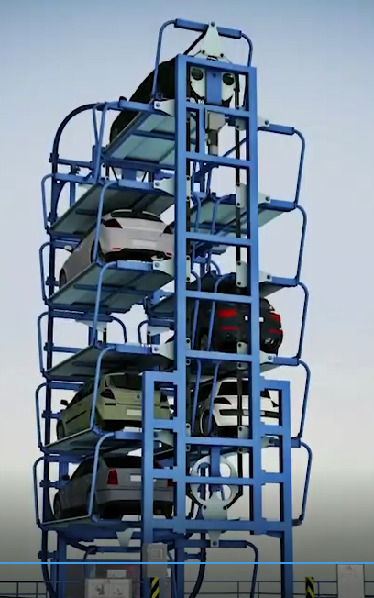
نموذج الدوار
Rotary
السعة 8 أو 12 أو 16 سيارة
يسمح التصميم لما يصل إلي ستة عشر مركبة بالوقوف في مكان يتسع لسيارتين
يدور البليت في اتجاه أو عكس عقارب الساعة
آلية عمل مستوحاة من ساقية الماء
استهلاك منخفض للطاقة
زر إطفاء في حالة الطوارئ في لوحة التحكم
يدعم السيارات الدفع الرباعي

